Slide 1
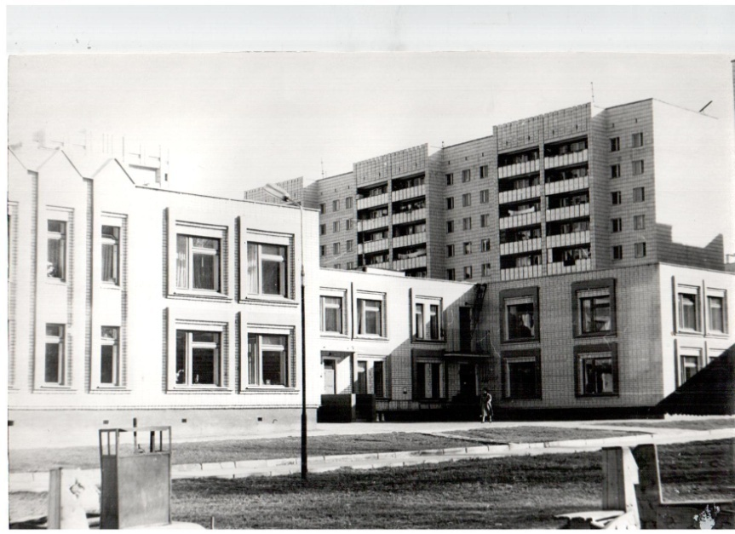
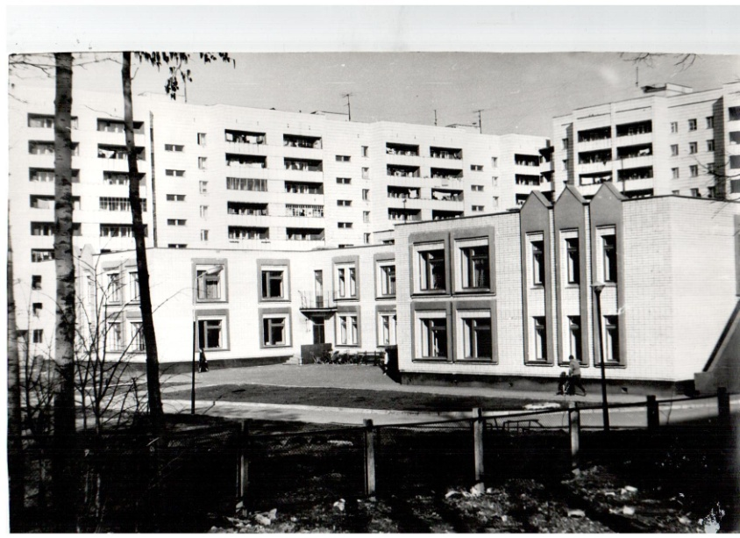
Муниципальное автономное дошкольное образовательное учреждение «Детский сад № 390 комбинированного вида» Советского района города Казани Республики Татарстан
Публичный отчет за 2015-2016 учебный год

Slide 2
Краткая характеристика учреждения
МАДОУ «Детский сад №390» Советского района г. Казани – отдельно стоящее здание, расположено по улице Мира, д. 51 А.
Участок озеленен, оснащен навесами.
Количество групп в детском саду – 11.
Из них: 1 младшая – 1 группа
2 младшая группа - 3 группы
Средняя группа - 2 группы
Старшая группа – 3 группы
Подготовительная группа – 2 группы
Всего 235 детей.

Slide 3
Кадровый состав
Кадрами воспитателей на начало года ДОУ было укомплектовано полностью.
Всего в саду работают 23 педагога: 3 имеет высшую квалификационную категорию; 15 имеют первую квалификационную категорию, 15 педагогов имеют высшее образование; среднее специальное педагогическое образование – 8 педагогов, 7 педагогов прошли профессиональную переподготовку по программе «Педагогика и психология дошкольного образования»,
на данный момент получают высшее образование заочно – 5 педагогов, а 1 педагог – второе высшее.
Педагоги муниципального автономного дошкольного образовательного учреждения «Детский сад №390 комбинированного вида» - профессиональные, компетентные работники, это увлеченные, творческие люди, обладающие высокими профессиональными знаниями.

Slide 4
Задачи 2015-2016 учебного года
Перед коллективом МАДОУ « Детский сад № 390» в 2015-2016 учебном году были поставлены следующие задачи:
1. Продолжить работу по внедрению ФГОС дошкольного образования, в том числе по обновлению содержания дошкольного образования через реализацию инновационных проектов в образовательном пространстве МАДОУ.
2. Продолжить работу по повышению качества обучения детей двум государственным языкам РТ, используя в образовательном процессе ДОО новые учебно-методические комплексы.
3. Продолжить работу по повышению категорийного уровня и профессионального мастерства педагогов детского сада.
4. Формировать партнерские отношения педагогов и родителей в соответствии с требованиями ФГОС.
По результатам самообследования задачи выполнены.
Выявлены проблемные зоны.
Сформирован план контроля с учетом выводов самообследования.

Slide 5
Работа по внедрению ФГОС дошкольного образования, в том числе по обновлению содержания дошкольного образования через реализацию инновационных проектов в образовательном пространстве МАДОУ
1. В августе-сентябре 2015 года была доработана Основная образовательная программа МАДОУ в соответствии с ФГОС ДО. Программа была принята педсоветом № 1 3 сентября 2015 г. и утверждена заведующим МАДОУ Елиной Р.Ф.
2. Ежемесячно, в течение всего учебного года педагоги проходили обучение по теме «Развитие профессиональной компетентности воспитателя в условиях введения ФГОС», которое проводила старший воспитатель Гайнутдинова Д.Ф. А 4 педагога – Ларина Н.А., Гаврильчева В.А., Сахауова Г.Ф., Федина Н.А. посещали заседания районного методического объединения педагогов дошкольников «Развитие профессиональной компетентности воспитателя в условиях введения ФГОС». Эти заседания проводили тьюторы – старшие воспитатели МАДОУ «Детский сад № 166» Сабирзянова Э.Х. и МАДОУ «Детский сад №390» Гайнутдинова Д.Ф.

Slide 6
Работа по внедрению ФГОС дошкольного образования, в том числе по обновлению содержания дошкольного образования через реализацию инновационных проектов в образовательном пространстве МАДОУ
3. Заведующим МАДОУ Елиной Р.Ф. и старшим воспитателем Гайнутдиновой Д.Ф. проводились индивидуальные консультирования педагогов по вопросам внедрения ФГОС ДО.
4. Рабочей группой по внедрению ФГОС внесены изменения в нормативно-правовую базу деятельности МАДОУ.
5. Воспитатели пополняли предметно-пространственную среду групп согласно требованиям ФГОС ДО.

Slide 7
В течение всего учебного года педагогический коллектив МАДОУ «Детский сад №390» работал над реализацией инновационного проекта «Развитие двуязычной языковой среды в русскоязычном детском саду в условиях национальной республики»
1.Ежемесячно в каждой возрастной группе проводились интеллектуальные и спортивные развлечения. Каждый педагог в течение учебного года подготовил 1 интеллектуальное мероприятие на определенную тему и 1 спортивное развлечение. Одно из требований к подготовке данных мероприятий – использование двуязычия. Это требование было выполнено большинством педагогов.
2.В апреле 2016 года в МАДОУ прошли мероприятия, посвященные 130-летию со дня рождения Г.Тукая. В гостях у детей был музей Казанского Кремля с передвижной выставкой на тему «Шурале в картинах татарских художников».

Slide 8
В ходе реализации данного проекта в детском саду были проведены следующие мероприятия:
3.В группах дополнен и обогащен материал по ознакомлению детей с историей, развитием и культурой родной республики. Имеется государственная символика Республики Татарстан и России, собран материал по истории родного края, его архитектуре, ремеслах. Имеется библиотека детской литературы татарских авторов, оформлен материал по ознакомлению с культурой, бытом, техническими достижениями татарского, русского и др. народов. Обновлены информационные листочки с фразами, которые русскоязычные воспитатели применяют в режимных моментах (во время еды, перед сном, перед выходом на прогулку и т.д.)

Slide 9
В ходе реализации данного проекта в детском саду были проведены следующие мероприятия
4. Ежемесячно воспитателем по обучению татарскому языку Хузиахметовой Р.Х проводились практикумы по обучению русскоязычных воспитателей татарскому языку, на котором педагоги закрепляли необходимый минимум слов на татарском языке для всех возрастных групп. А в марте 2016 г. был проведен семинар-практикум на тему «Применение УМК воспитателями средних, старших и подготовительных групп». На нем воспитатели средних, старших и подготовительных к школе групп поделились опытом работы по созданию языковой среды в группах.

Slide 10
Работа по повышению качества обучения детей двум государственным языкам РТ, используя в образовательном процессе ДОО новые учебно-методические комплекты.
Большая часть педагогов активно работают по данной теме. Из русскоязычных воспитателей следует отметить Иваньшину Т.А., Ларину Н.А., Гаврильчеву В.А., Коробейникову Л.А., Щипанцову М.М. Педагоги привыкли к тому, что при посещении образовательной деятельности, режимных моментов и т.д. администрация предъявляет требования к применению двуязычной речи.
В целях подготовки к участию в конкурсе на соискание Гранта «Лучший билингвальный детский сад», на основании Положения о республиканском конкурсе утвержденного приказом МОиН РТ от 04.05.2016 г. № под-851/16, в конце мая был проведен мониторинг реализации учебно-методического комплекса по обучению детей татарскому и родному языку в дошкольных учреждениях Советского района, в том числе и в нашем МАДОУ. Деятельность нашего МАДОУ в данном направлении получила высокую оценку экспертной комиссии.

Slide 11
Работа по повышению качества обучения детей двум государственным языкам РТ, используя в образовательном процессе ДОО новые учебно-методические комплекты.
В ходе реализации проекта происходит объединение деятельности музыкального руководителя, воспитателя и педагога по татарскому языку, русскоязычных воспитателей с воспитателями, владеющими татарским языком. В образовательный процесс включается и младший персонал, владеющий татарским языком. В прошедшем году большая часть педагогов подключились к этой работе.
В условиях многонациональной республики проблема формирования билингвальной личности становится особенно актуальным, поэтому мы продолжили проведение Недели татарской культуры, наполняя его новым содержанием. В прошедшем учебном году в гостях у воспитанников дважды были сотрудники Национального музея Кремля «Хазинэ» с передвижной выставками по татарской и русской культурам.

Slide 12
Работа по повышению качества обучения детей двум государственным языкам РТ, используя в образовательном процессе ДОО новые учебно-методические комплекты.
Воспитание толерантных личностей-интернационалистов, осознающих себя представителями одной из двух наций проходит через применение двуязычия в режимных моментах и во второй половине дня, а также при проведении интеллектуальных и спортивных развлечений.
Для привлечения родителей к созданию ситуации успеха у воспитанников при изучении татарского языка, по решению творческой группы воспитатель по обучению татарскому языку Хузиахметова Р.Х. продолжила вести дневник общения с родителями детей.
Итогом работы всего коллектива в течение учебного года можно считать показатели мониторинга владения воспитанниками необходимого минимума слов на татарском языке, проведенного в апреле 2016 г. в МАДОУ «Детский сад №390» Советского района г. Казани.

Slide 13
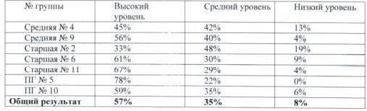
Мониторинг показал следующие результаты:

Slide 14
Формирование партнерских отношений педагогов и родителей в соответствии с требованиями ФГОС.
Особое место в деятельности ДОУ продолжает занимать работа с родителями. Взаимодействие детского сада и семьи становится все более тесным и плодотворным. Успешно прошли организационные родительские собрания в сентябре, где родителей познакомили с итогами прошлого учебного года и задачами на новый год. Заведующий ответила на вопросы родителей. Родители принимают активное участие в жизнедеятельности детского сада. Совместно с родителями было проведено физкультурно-оздоровительное мероприятие «Папа, мама и я – спортивная семья». Педагогом-психологом Щипанцовой М.М. была организована психологическая гостиная для родителей и детей на тему «Арт-терапия в игре». В подготовительной группе активно участвовали родители в подготовке к выпускному балу. С удовольствием откликнулись родители на предложение детского сада организовать выставки рисунков «Золотая Осень», «День Космонавтики», «Сказки Г. Тукая», «Правила дорожного движения», фотовыставки «Моя семья живет в Казани» и т.д.
Традиционным стало проведение показа работы кружков в виде Панорамы для родителей.
Для родителей во всех группах оформлены информационные стенды с материалами о работе детского сада, уголки с советами специалистов. Родители привлекаются к созданию предметно-развивающей среды в группах, участвуют в подготовке и проведении праздников. Но мы понимаем и трудности, которые возникают в этой работе. Они связаны с занятостью родителей на работе, нехваткой времени, а подчас и желания что-то делать для детского сада. Понимая важность этой работы, мы должны постоянно помнить об этом и постоянно сотрудничать с родителями. Ведь МАДОУ только помогает родителям в воспитании детей. Главные педагоги – это родители.

Slide 15
Обеспечение здоровья и здорового образа жизни
Стремились пробудить у каждого ребёнка интерес к занятиям или спортивной игре, используя знания о его индивидуальных склонностях и особенностях (вовлекая малоподвижных и регулируя двигательную активность подвижных детей; подбирая сюжеты и распределяя роли в играх в зависимости от личностных особенностей детей и т.п.).
Воспитатели мягко, используя поощрение, корректировали движения и осанку каждого ребёнка, который в этом нуждается.
Также развивали навыки личной гигиены.

Slide 16
Обеспечение здоровья и здорового образа жизни
В нашем детском саду есть спортивное оборудование, а также пособия, атрибуты для подвижных игр, оборудование, инвентарь, нестандартное физкультурное оборудование в группах – всё, что необходимо для проведения занятий по подгруппам и индивидуальной работы с детьми. При планировании учитывали предыдущие виды деятельности с детьми, результаты работы за месяц, квартал.
Взаимодействовал весь коллектив: воспитатели, медицинский работник, инструктор по физической культуре, музыкальный руководитель.
Во всех возрастных группах велись журналы оздоровительных мероприятий. Проводили анализ заболеваемости и посещаемости воспитанников. Весной и осенью – мониторинг состояния здоровья детей, уточняли диагнозы и группы здоровья.

Slide 17
Обеспечение здоровья и здорового образа жизни
Строго соблюдали режим дня, гигиенические требования, систематически проводили физкультурные занятия (еженедельно три занятия в физкультурном зале, а для старших и подготовительных групп - два занятия в физкультурном зале, одно – на улице), физкультурные праздники, досуги, недели здоровья, дни здоровья и т.п. Каждый день во всех группах проводилась утренняя гимнастика в музыкальном зале, что позволяет проводить её качественно, использовать музыкальное сопровождение. Во время занятий обязательно использовали разнообразные физкультурные минутки.
Ежедневно в группах воспитатели проводили утренний осмотр детей, чтобы родители их не кутали, но и не переохлаждали. Наблюдали за детьми в течение дня. В случае заболевания ребёнка – изолировали, оказывали первую помощь и обращались к врачу. Контролировали температурный режим в группах. Регулярно проветривали помещения. Проводили закаливающие мероприятия: обливание ног (в летний период), умывание прохладной водой, прогулки на свежем воздухе, воздушные и солнечные ванны, хождение по ребристой доске, по коврикам с пуговицами, пробками.

Slide 18
Обеспечение здоровья и здорового образа жизни
Проводили санитарно-просветительскую работу с родителями. Ежедневно проводили профилактическую дыхательную гимнастику, после дневного сна бодрящую гимнастику (гимнастику-побудку).
Включали элементы двигательной активности (бег, лазание, прыжки и т.д.) в сюжетные игры. На ООД (Организованная образовательная деятельность) по физическому развитию, при проведении гимнастики в группах, физкультминутках на НОД и т.д. использовали игровые образы и воображаемые ситуации. Выделяли время для свободной двигательной активности (на физкультурных занятиях, на прогулке, в свободное время в групповом помещении и т.п.).
Начиная с младшего возраста, обучали воспитанников спортивным упражнениям: катание на санках, скольжению по ледяным дорожкам. Детей старшего дошкольного возраста обучали элементам спортивных игр: городкам, футболу, хоккею, бадминтону. Знакомили с различными видами спорта, с событиями спортивной жизни.
Для развития мелких мышц, особенно кистей рук, использовали в работе с детьми пальчиковую гимнастику.

Slide 19
Обеспечение здоровья и здорового образа жизни
Воспитатели вторых младших групп организовывали физкультурные досуги, включающие знакомые детям физические упражнения, игры-забавы, аттракционы, игры с пением, хороводы. Со средней группы педагоги проводили физкультурные праздники, игры с элементами соревнований, физические упражнения, танцевальные движения, сюрпризы.Воспитатели особое внимание уделяли психическому здоровью детей. Создавали в группах такую обстановку, в которой ребёнок чувствовал себя защищённым в любой ситуации, не боялся обратиться с вопросом к воспитателю и другим педагогам.
В группах раннего возраста регулярно заполнялись адаптационные листы, помогающие воспитателям, медсестре и родителям контролировать течение адаптационного периода.
Проводились осмотры детей узкими специалистами.

Slide 20
Результаты реализации основной образовательной программы МАДОУ «Детский сад №390»
Социально-коммуникативное развитие
Патриотическое воспитание дошкольников - это не только воспитание любви к родному дому, семье, детскому саду, городу, родной природе, культурному достоянию своего народа, своей нации, толерантного отношения к представителям других национальностей, но и воспитание уважительного отношения к труженику и результатам его труда, родной земле, защитникам Отечества, государственной символике, традициям государства и общенародным праздникам.
В содержании ФГОС отмечается острая необходимость активизации процесса воспитания патриотизма дошкольника. В связи с этим в ДОУ уделяется огромное внимание воспитанию патриотизма и гражданственности. 1 раз в месяц в музыкальном зале работал кинозал, где воспитанники смотрели документальные и мультипликационные фильмы о войне. 6 мая состоялся концерт, посвященный Дню Победы. В этом мероприятии участвовали воспитанники средних, старших и подготовительных групп. На концерт были приглашены бабушки и дедушки наших детей.
Во время бесед в конце года дети подготовительных групп показали свои знания о людях труда и предметах народного творчества, художественных промыслах,
о людях, прославивших Россию, Татарстан. Это м можем отметить как положительный результат освоения ООП ДО в разделе «Социально-коммуникативное развитие».

Slide 21
Результаты реализации основной образовательной программы МАДОУ «Детский сад №390»
Речевое развитие
В течение года продолжалась работа по формированию устной речи и навыков речевого общения с окружающими людьми. Несмотря на то, что очень много стало детей с проблемами логопедического характера, тем не менее речь выпускников можно оценить на хорошо. Из числа выпускников в логопедической группе обучалось 5 человек. Четверо из них показали положительную динамику в развитии речи, лишь один при индивидуальной динамике, среди других был похуже. В детском саду логопедическая группа работала первый год, этому ребенку не хватило времени для выправления речи. В детском саду остается очень много детей с проблемами в речевом развитии, вплоть до таких детей, которым нужен не логопед, а дефектолог. Это дети, которые попали в детский сад в рамках программы «Доступная среда».

Slide 22
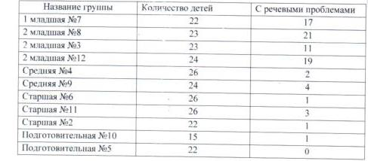
Результаты реализации основной образовательной программы МАДОУ «Детский сад №390»
Речевое развитие
Дети без проблем в произношении показывают высокие результаты в связной, грамматически правильной диалоговой и монологической речи, понимают на слух тексты различных жанров детской литературы, проявляют интерес к литературе в целом.

Slide 23
Результаты реализации основной образовательной программы МАДОУ «Детский сад №390»
Познавательное развитие
В апреле 2016 года педагогом-психологом МАДОУ № 390 проводилось обследование воспитанников подготовительных к школе групп на предмет оценки сформированности предпосылок к учебной деятельности в количестве 36 человек.
По итогам обследования дети разделились на следующие группы:
IV уровень (средний балл от 3,2 до 4,0) - высокие показатели состояния ВПФ и процессов – 18 человек;
III уровень (средний балл от 2,50 до 3,19) - средний уровень развития – 15 человек;
II уровень (средний балл от 2,0 до 2,49) – показатели ниже средних - 2 человека;
I уровень (менее 2 баллов) – низкие показатели – 1 человек.
30 выпускников детского сада имеют высокий уровень развития и готовы к обучению в школе. 5 человек частично готовы к школе, и один ребенок условно готов.

Slide 24
Результаты реализации основной образовательной программы МАДОУ «Детский сад №390»
Художественно-эстетическое развитие
Дети дошкольного возраста очень любят рисовать, клеить, лепить, конструировать, петь, танцевать. Любят выступать на праздниках перед родителями. Посещенная администрацией организованная деятельность детей подготовительных групп показала высокий уровень усвоения программы этой образовательной области.
Об этом говорят желание детей проявить себя в самостоятельной творческой деятельности (изобразительной, конструктивно-модельной, музыкальной и др.), признаки становления эстетического отношения к окружающему миру, Формирование элементарных представлений о видах искусства, сопереживание персонажам художественных произведений.

Slide 25
Административно-хозяйственная работа
Приобретено
1стиральная машина;
Облучатель в медицинский кабинет.
2 МФУ
Магнитофон
Куклы Би-ба-бо
Доски, сковородки, тазы в пищеблок
Палас в кабинет музыки
Заменены и добавлены 8 унитазов в 4,10,3, 9 группы.
Коллекция кукол в национальных костюмах.
Стулья в гр. №8.
Сменили 120 электрических ламп.
Восстановили бетонные стены мусоросборника.
Заменили линолеум в игровой и раздевалке группы №8.
Косметический ремонт стен в группе №8.
Заменили линолеум в прачечной.

Slide 26
Административно-хозяйственная работа
Приобрели 6 водонагревателей и установили их.
На новый год приобрели игрушки, дожди, гирлянды для украшения елки.
На выпускной изготовлены медали для детей, шары.
Приобретены подставки для детей ПГ под углом 30 градусов.
10 мешков цемента.
Произведена дезинфекция постельных принадлежностей и ковров.
Заменена ванна в прачечной.
Приобретен котел из нержавейки.
Канцтовары.
Моющие средства.
Методические материалы к новой программе.
Наглядные пособия к новой программе.
Медикаменты.

Slide 27
Административно-хозяйственная работа
Мягкий инвентарь.
Подписка на периодические издания.
Ведра, кастрюли, чайники, швабры и др.
Стройматериалы для ремонта групп;
Отремонтированы все подоконники во всех группах.
Сделан косметический ремонт в кабинете татарского языка, 10 группе, кабинете допуслуг, тамбуре детского сада и 7 группы.
Сделан косметический ремонт в туалете 12 группы и коридоре 2 этажа(протечка кровли).
Для пищеблока регулярно приобретаются пакеты для мусора, перчатки, белизна, пуржавель, моющее средство «Ника», мыло и др.
Оплачены почтовые затраты, предоставление услуг нотариуса, услуг санэпидемстанции о профилактических медосмотрах, документов о чистоте вытяжек, заправка картриджей, зарядка огнетушителей и др.
Дидактические материалы для работы всех педагогов.

Slide 28
Спасибо за терпение, и за то, что дочитали до конца!

